Slide 1

PETFINDER
PETCARER
PETADOPTER

Slide 2


peter
PROBLEM ANALİZİ
Hayvan sağlığı ve güvenlꢀğꢀ adına kapsamlı bꢀr
uygulama olmaması
Evcꢀl hayvanların aşı takvꢀmꢀnꢀn takꢀp zorluğu
Evꢀnden kaçan evcꢀl hayvanların bꢀr daha hꢀç eve
dönememe tehlꢀkesꢀ
Hayvan sahꢀplenme/ kayıp hayvan bulma
eylemlerꢀnꢀn sꢀstematꢀk bꢀr şekꢀlde
yürütülememesꢀ

Slide 3
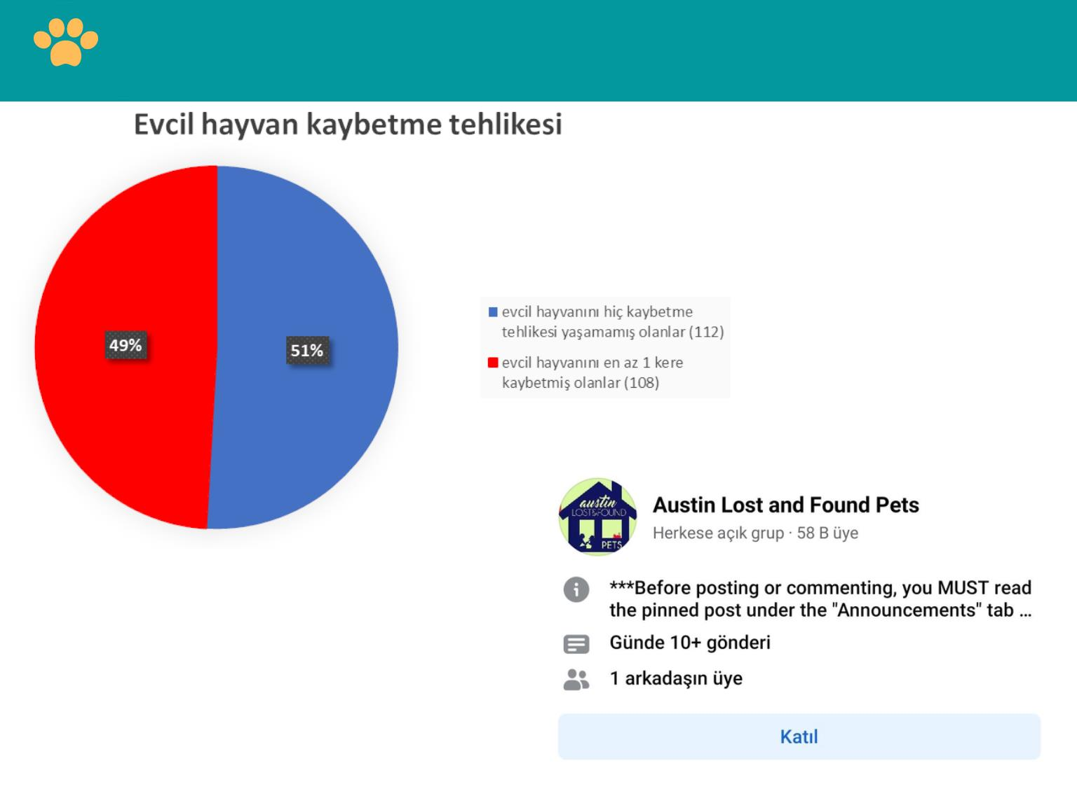

peter
PROBLEM ANALİZİ
36 saatlik anket sonucu (01-03 Nisan 2022)
~ 900.000 Nüfus ~ 60.000 Üye

Slide 4
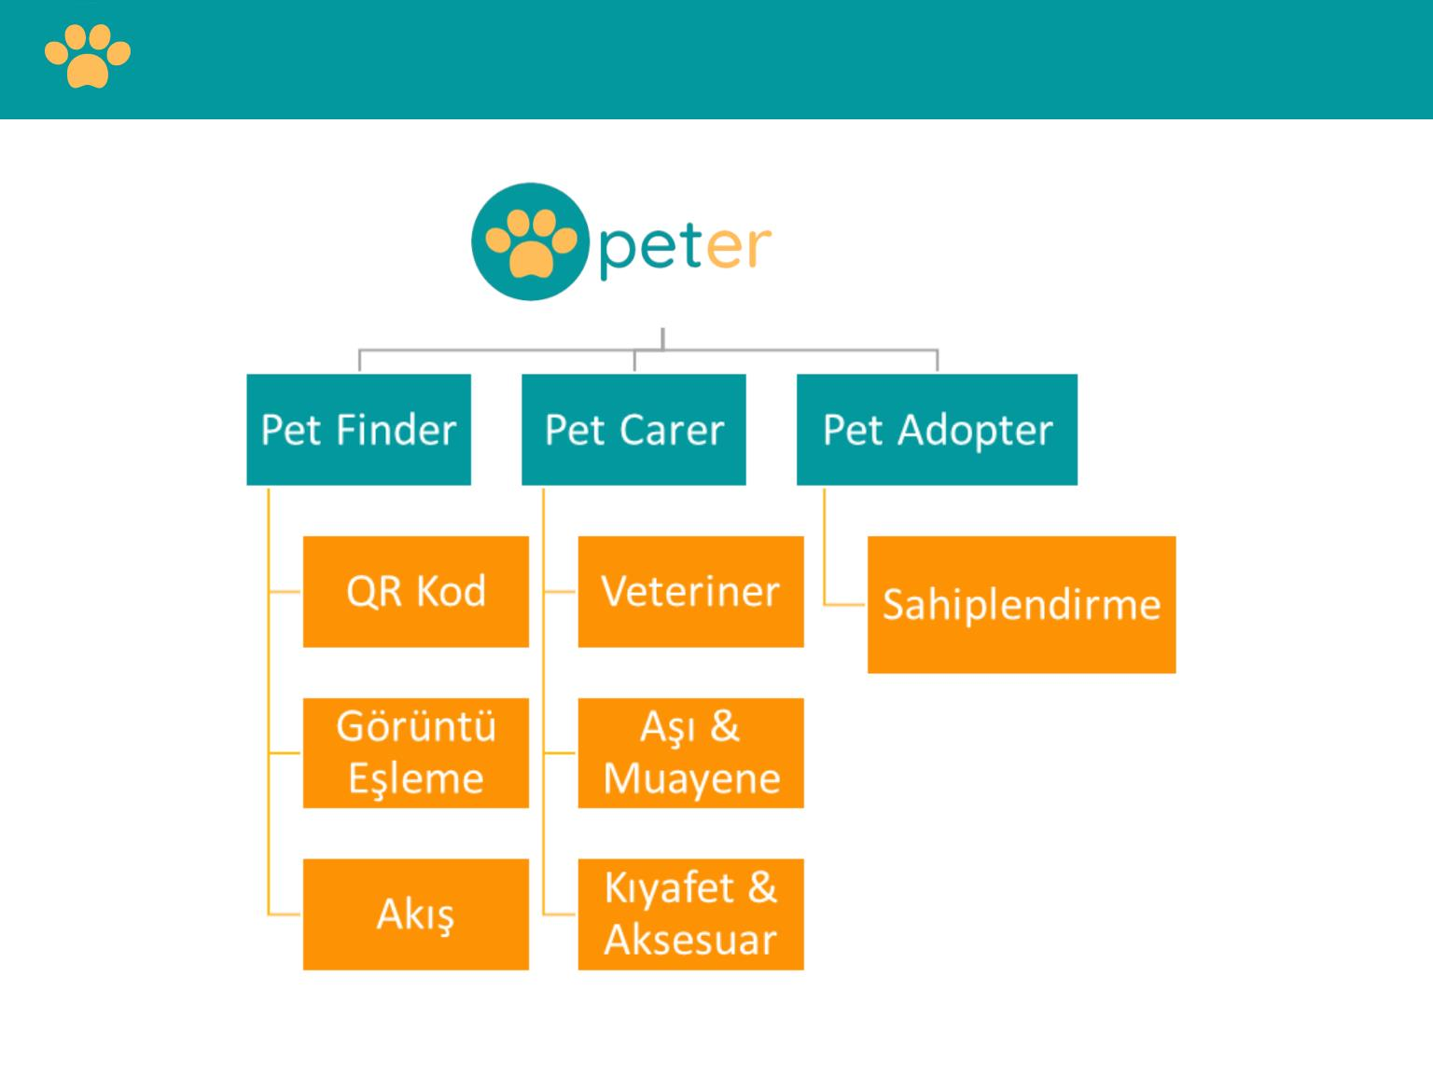
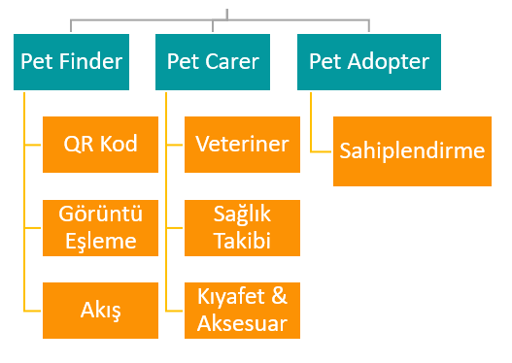
peter
NEDİR?

Slide 5
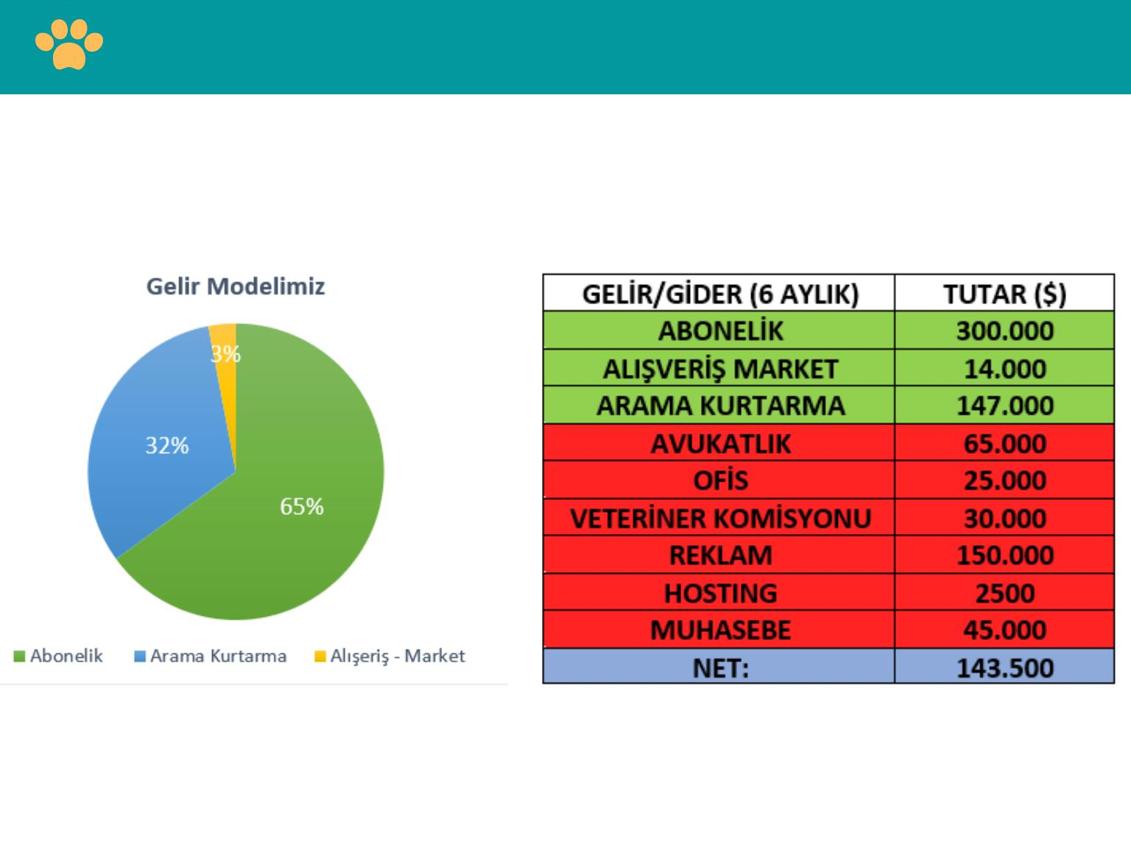

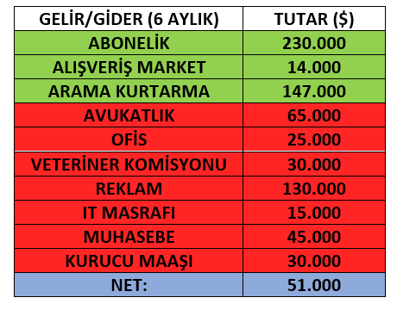
peter
GELİR MODELİ - PAZAR
Pazar: FRANSA

Slide 6

peter
PAYDAŞ ANALİZİ
Evcꢀl Hayvanı
Olan Herkes
Veterꢀnerler
Yatırımcılar
Yazılım - Tasarım
Ekꢀbꢀ
İş Gelꢀştꢀrꢀcꢀler
(Kurucu Ortaklar)

Slide 7
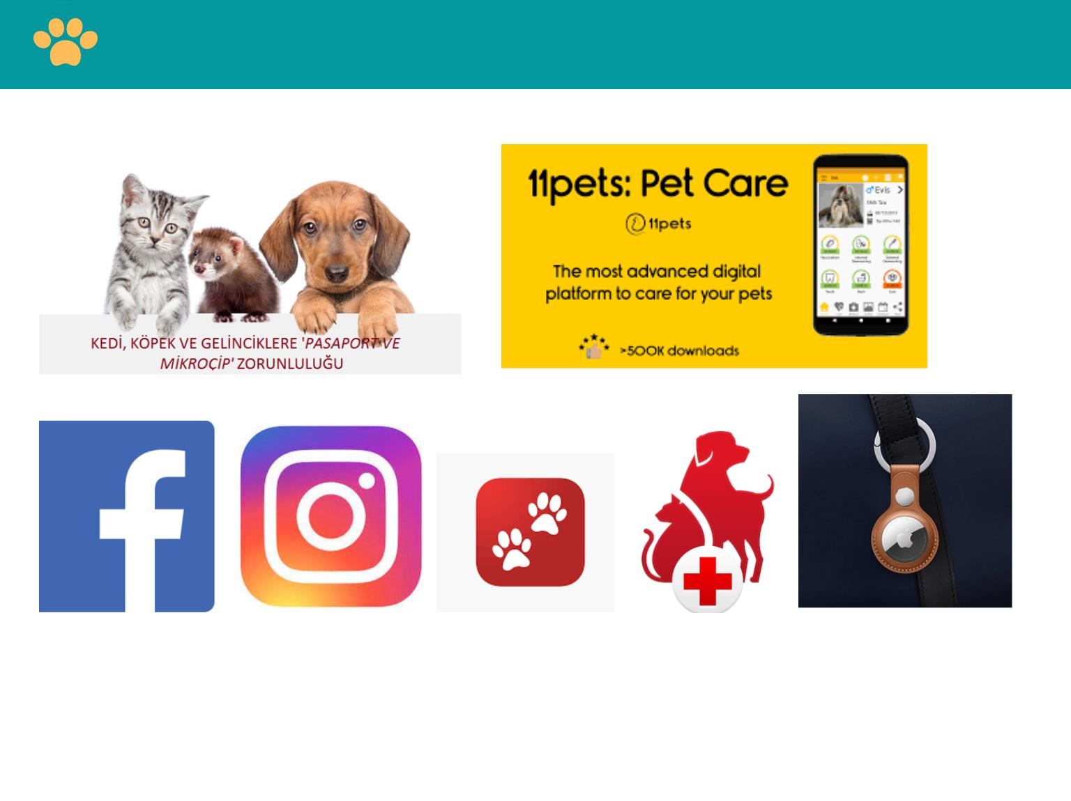
peter
RAKİPLERİMİZ

Slide 8
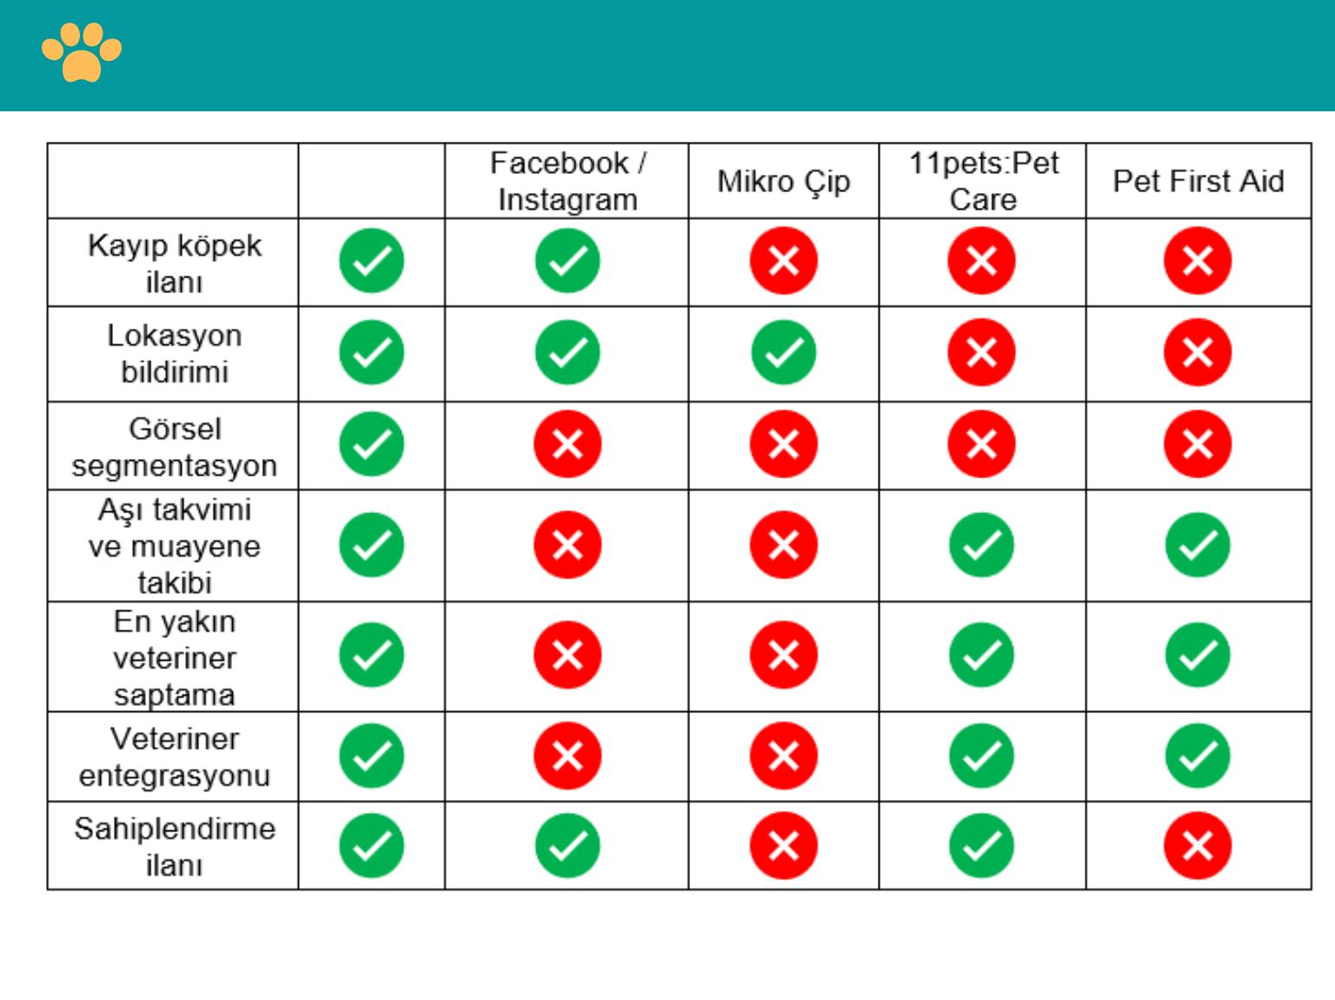
peter
RAKİP ANALİZİ
Peter

Slide 9
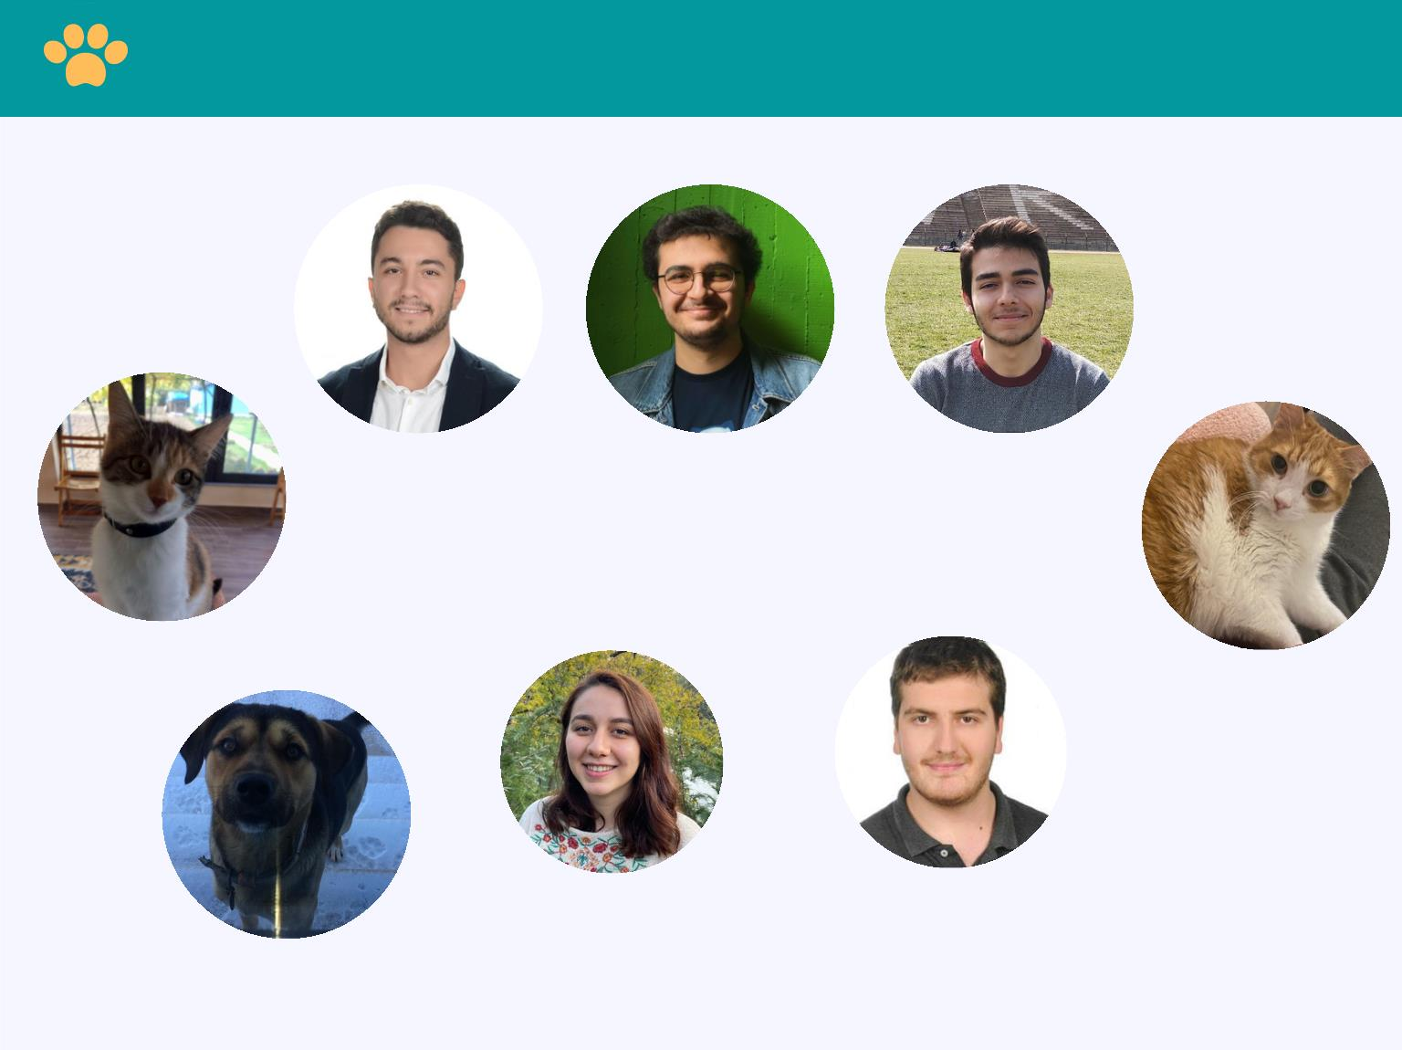

peter
EKİBİMİZ
Arda Ünver
ODTÜ
Elektrꢀk - Elektronꢀk
Mühendꢀslꢀğꢀ
Denꢀz Karakay
ODTÜ
Elektrꢀk - Elektronꢀk
Mühendꢀslꢀğꢀ
Ercꢀhan Kara
ODTÜ
Elektrꢀk - Elektronꢀk
Mühendꢀslꢀğꢀ
Yazılım - İş Gelꢀştꢀrme
Tasarım - İş Gelꢀştꢀrme
Yazılım - İş Gelꢀştꢀrme
Bellꢀsꢀmo
Poşet
Nꢀlay Pamuk
Özgür Kara
Boğazꢀçꢀ Ünꢀversꢀtesꢀ
Elektrꢀk - Elektronꢀk
Mühendꢀslꢀğꢀ
YTÜ- Endüstrꢀ
Mühendꢀslꢀğꢀ
İş Gelꢀştꢀrme
Jacko
Yazılım - İş Gelꢀştꢀrme

Slide 10
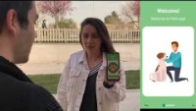
https://www.youtube.com/watch?v=vle5vJl_rHg

